Slide 1
Étude de détection de mots-clés avec TF-IDF et LDA
Problématique : En quoi le modèle du LDA se distingue-t-il de celui du TF-IDF dans le cadre de l’extraction de mots-clés ?
Projet mené par : Zhongjie LI, Zhiya MA, Perrine QUENNEHEN
Notes:
Dans le cadre de notre projet, nous avons décidé de travailler sur une application du topic modeling qui est la détection des mots-clé, dans l’objectif de comparer les 2 modèles que sont TF-IDF et LDA.

Slide 2
Topic Modeling (détection de sujet)
Topic modeling : Identifier les sujets récurrents sans nécessiter une catégorisation manuelle préalable.
Applications
Recherche d'informations
Extraction de mots-clés
Résumé Automatique
Modèles Courants
BERT-based Topic Modeling : Utilise des modèles de Transformer comme BERT pour capturer le contexte des mots
Top2Vec : Utilise des embeddings de documents pour découvrir automatiquement des sujets
TF-IDF : Pondère les mots en fonction de leur fréquence dans le document et du corpus.
LDA : Utilise un modèle probabiliste pour découvrir des sujets cachés.
Notes:
Le topic modeling est une technique qui permet d’identifier automatiquement les sujets récurrents dans un ensemble de documents, sans avoir besoin de les catégoriser manuellement au préalable.
Cette tâche a de nombreuse application dans divers domaines tel que la recherche d’information, le résumé automatique ou encore l'analyse des tendances.
il existe plusieurs modèle couramment utilisé pour le topic modeling dont TF-IDF et LDA dont je vais vous parler d’ici quelques instant puisque ce sont les deux modèles dont nous avons décidé de comparer pour la détection de sujet et de voir quel modèle est le plus approprié pour cette tâche.

Slide 3
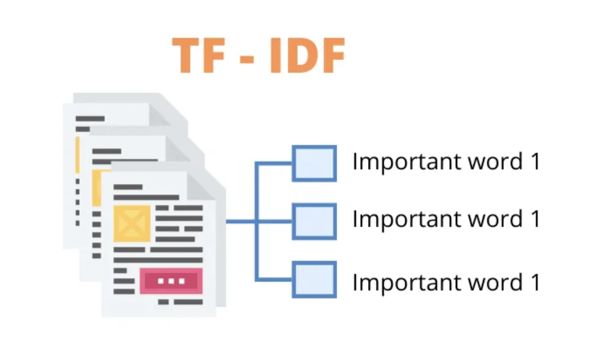
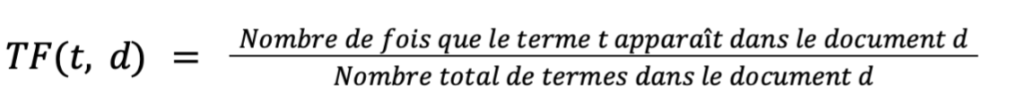
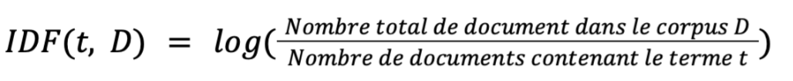
Modèle TF-IDF
Définition : Le modèle TF-IDF est une méthode utilisée pour mesurer l'importance d'un mot dans un document par rapport à un corpus.
TF : mesure la fréquence d’un terme dans un document spécifique
IDF : mesure l’importance d’un terme en tenant compte de sa fréquence dans le corpus. Plus un terme est rare, plus son IDF est élevé.
TF-IDF : la valeur TF-IDF d’un terme est le produit de TF et d’IDF.
Objectif : Évaluer l'importance d'un mot dans un document par rapport à un corpus.
Notes:
Tout d’abord, TF-IDF est un modèle qui permet d’identifier les mots les plus significatif d’un document par rapport à l’ensemble du corpus
Ce modèle a 2 composantes :
TF (Term Frequency) qui calcule le nombre de fois qu'un mot apparaît dans un document spécifique. Cela nous donne une idée de l'importance de ce mot dans ce document en particulier.
IDF (Inverse Document Frequency) qui réduit le poids des mots qui sont trop courants dans l'ensemble du corpus.
Le score final TF-IDF est obtenu en multipliant TF par IDF.
Cette combinaison nous aide à attribuer un poids plus élevé aux mots qui sont importants dans un document spécifique tout en étant rares dans l'ensemble du corpus.

Slide 4
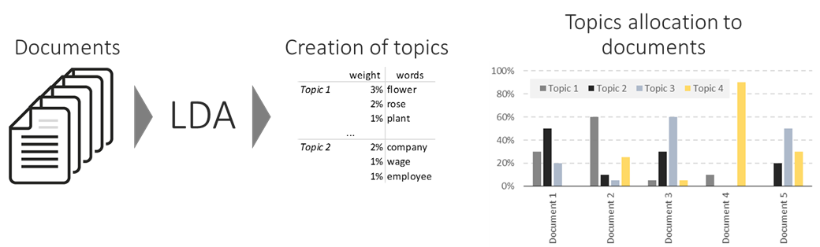
Modèle LDA (Latent Dirichlet Allocation)
Définition : Modèle probabiliste génératif qui permet de détecter les sujets cachés dans les documents.
Initialisation :
Choix du nombre de sujets K à extraire
Attribution aléatoire de sujets à chaque mot
Assignation de sujets :
Recalcul des probabilités de sujets pour chaque mot
Utilisation de Gibbs Sampling (méthode d'échantillonnage) pour ajuster les attributions
Convergence :
Répétition des assignations jusqu’à stabilisation
Objectif : Révéler les thèmes principaux du corpus
Notes:
LDA quant à lui est un modèle probabiliste, qui permet d'identifier les groupes de mots, aussi appelé sujets, qui sont souvent utilisés ensemble dans un ensemble de documents.
Il suppose que chaque document est une combinaison de plusieurs sujets et que chaque sujet est caractérisé par une distribution de mots.
3 étapes majeures :
L’initialisation : on va choisir un nombre de sujets K à extraire du corpus, et il va être assigner aléatoirement un sujet à chaque mot du corpus.
L’assignation de sujets : Pour chaque mot dans un document on va calculer la probabilité qu’il appartienne à un sujet donné et on va utiliser la méthode d’échantillonnage de Gibbs Sampling pour affiner la distribution des mots aux sujets.
La convergence : qui va répéter le processus d’assignation jusqu’à ce que la répartition des mots dans les sujets se stabilise.
Le modèle LDA va ainsi produire des distribution de probabilités pour chaque terme par sujet et chaque sujet par document, révélant les thèmes principaux du corpus.

Slide 5

if (TF-IDF != LDA)
{
std::cout <<
<< std::endl;
}
TF-IDF
Utiliser la fréquence des mots pour attribuer leur importance.
Les mots courants peuvent avoir une importance disproportionnée.
Ajuster l'importance des mots en utilisant l'inverse de leur fréquence.
Fournir une évaluation rapide mais moins contextuelle des topics.
LDA
Adopter une approche probabiliste pour détecter les topics.
Chaque document est généré à partir d'une distribution de topics latente.
Utiliser des itérations pour estimer les distributions de topics.
Permettre une analyse plus approfondie mais nécessite plus de temps de calcul.
Notes:
source de l’icône “vs” : https://www.flaticon.com/fr/icone-gratuite/joueur-contre-joueur_4099354?term=vs&page=1&position=16&origin=search&related_id=4099354

Slide 6
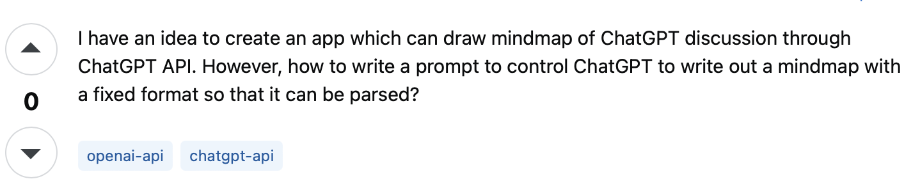
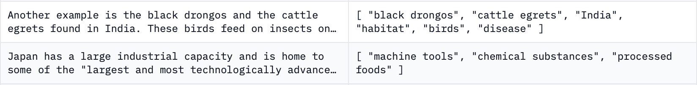
experiences::corpus
Corpus de stackoverflow
titre + corps + étiquettes
titre et corps : texte brut à analyser
étiquettes : topics de référence
Corpus de Wikipedia
Phrases des pages de Wikipédia : texte brut à analyser
Une liste de mots-clé pour chaque phrase : topics de référence
Notes:
source de l’extrait du corpus de stackoverflow : https://stackoverflow.com/questions/76432988/how-to-generate-mindmap-from-chatgpt-discussion-through-chatgpt-api
source de l’extrait du corpus de wikipedia : https://huggingface.co/datasets/Dzeniks/wikipedia_keywords
lien vers le corpus de stackoverflow : https://github.com/kavgan/nlp-in-practice/blob/master/tf-idf/data/stackoverflow-data-idf.json
lien vers le corpus de wikipedia : https://huggingface.co/datasets/Dzeniks/wikipedia_keywords

Slide 7
experiences::ACTIONS
Prétraitement
60% train, 20% test, 20% dev
Retrait des caractères spéciaux, stopwords…
Stemming, lemmatisation
Bigrammes et trigrammes
Égalisation des paramètres des modèles
Évaluation
Précision, rappel, f-mesure
nombre de topics correctement détectés

Slide 8
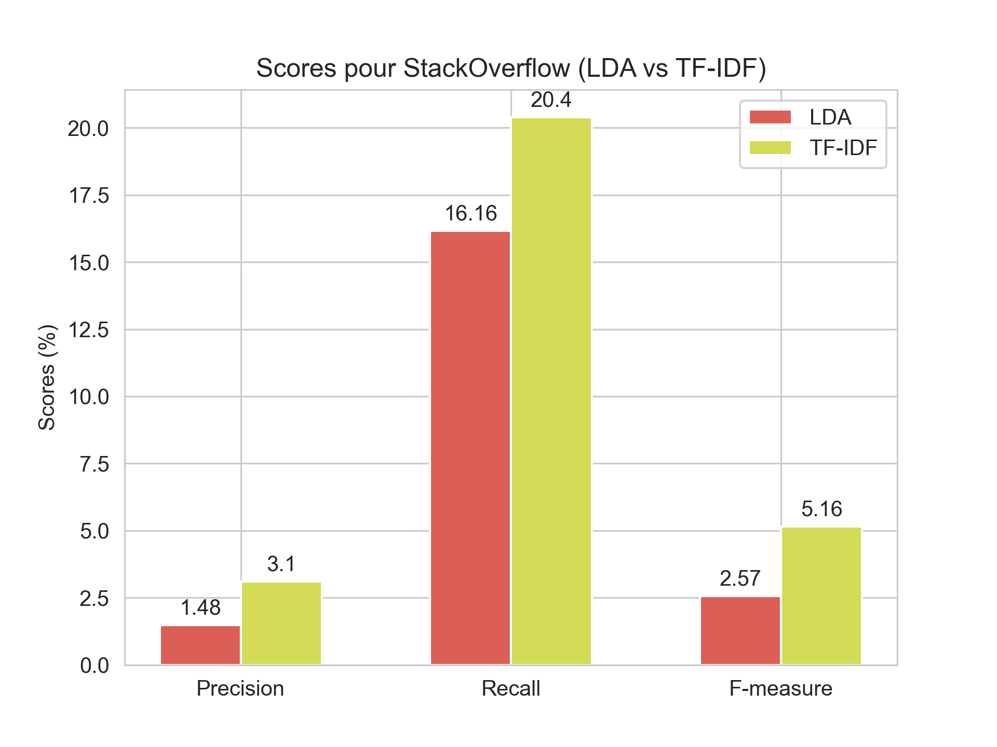
Résultats des Expériences
Notes:
Je suis heureuse de partager avec vous les résultats de notre étude comparative sur la génération de mots-clés à l'aide des modèles TF-IDF et LDA appliqués à deux ensembles de données différents : StackOverflow et Wikipédia.
Les modèles TF-IDF et LDA ont été paramétrés pour exclure les mots trop fréquents et prendre en compte jusqu'à 1000 mots comme topics.
Concernant l'évaluation, nous avons utilisé la précision, le rappel et la F-mesure comme mesures d'évaluation principales.
Passons maintenant aux résultats : Pour l'ensemble de données StackOverflow, TF-IDF a surpassé LDA en termes de précision, de rappel et de F-mesure. TF-IDF a obtenu une précision de 3.17%, un rappel de 20.54%, et une F-mesure de 5.28%, tandis que les scores correspondants pour LDA étaient de 1.47%, 15.47%, et 2.56% respectivement.

Slide 9
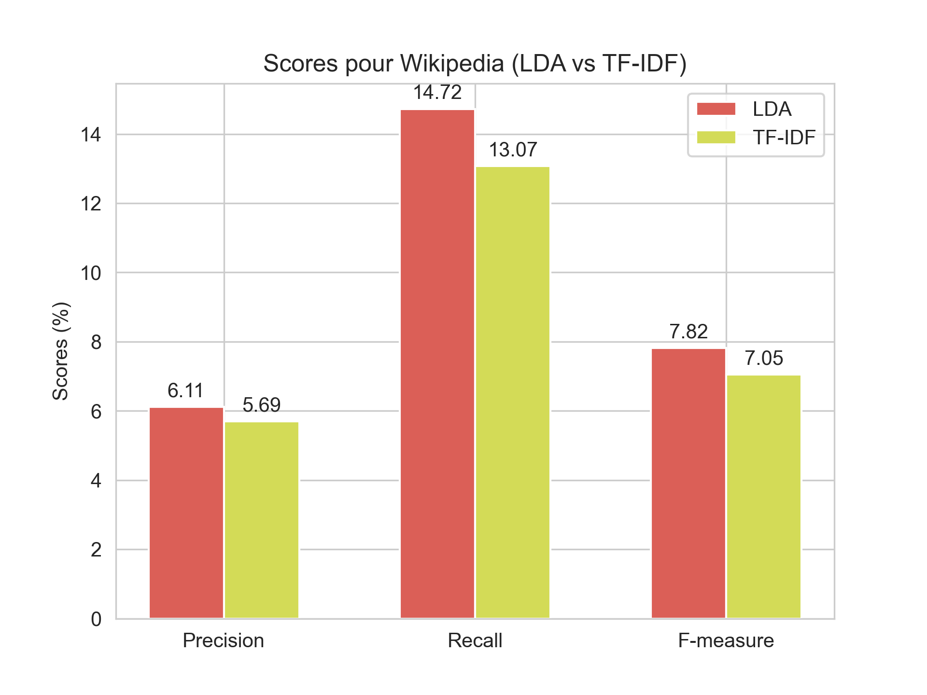
Résultats des Expériences
Notes:
Sur l'ensemble de données Wikipedia, les performances des deux modèles étaient plus comparables, bien que TF-IDF ait légèrement surpassé LDA dans certains aspects. Concernant l'ensemble de données Wikipedia, les pourcentages de correspondance totale sont de 14,46% pour LDA et de 14,25% pour TF-IDF. Dans ce cas, bien que les performances de TF-IDF soient légèrement inférieures à celles de LDA, les deux modèles présentent des résultats assez comparables en termes de correspondance avec les mots-clés de référence.

Slide 10
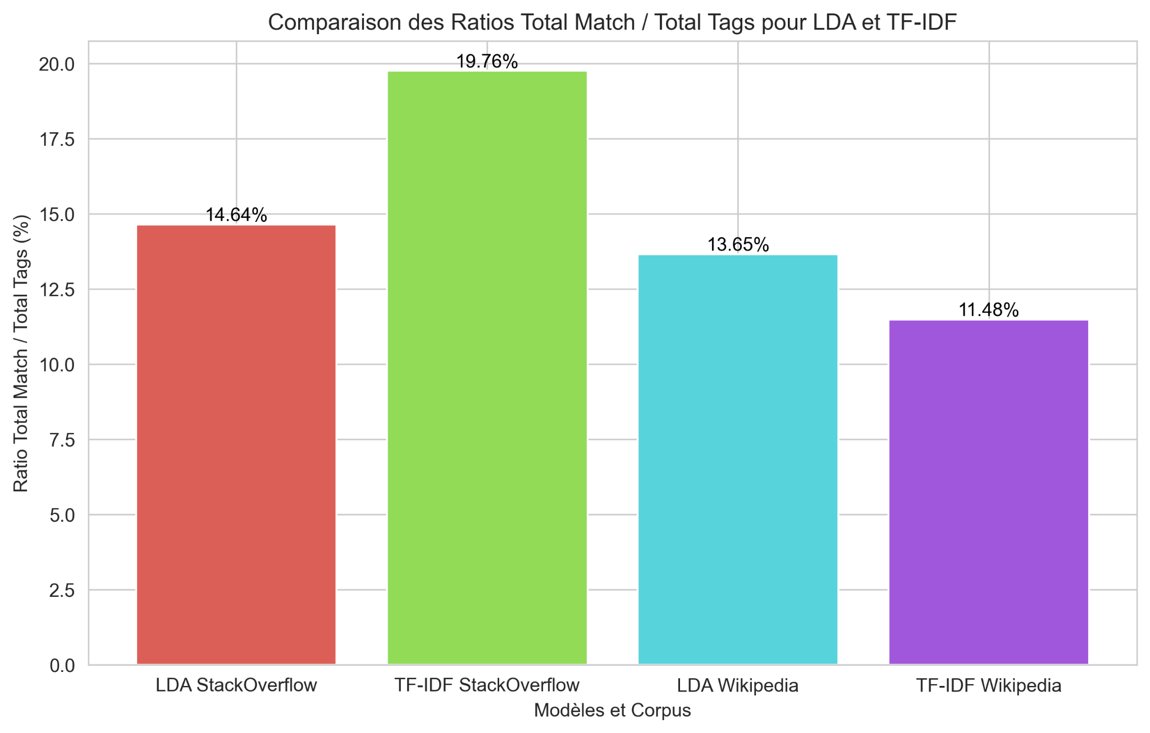
Résultats des Expériences
Notes:
En ce qui concerne la comparaison des nombre de topics correctement détectés :
Ces mesurent leur capacité à extraire des mots-clés pertinents parmi tous ceux de référence dans les données. En d'autres termes, ils indiquent quelle proportion des mots-clés extraits par chaque modèle correspond aux mots-clés pertinents dans les données. Un ratio plus élevé suggère que le modèle a extrait un pourcentage plus important de mots-clés pertinents, ce qui est généralement considéré comme un signe de performance positive.
Pour l'ensemble de données StackOverflow, le pourcentage de correspondance total entre les mots-clés extraits par les modèles et les mots-clés de référence est de 14,34% pour LDA et de 20,09% pour TF-IDF. Cela suggère que TF-IDF tend à obtenir une meilleure correspondance avec les mots-clés de référence dans cet ensemble de données, indiquant une meilleure performance de TF-IDF dans l'extraction de mots-clés pertinents par rapport à LDA.
Dans l'ensemble, ces résultats confirment que TF-IDF surpasse LDA en termes de précision, de rappel et de F-mesure, notamment sur l'ensemble de données StackOverflow. Cependant, les performances des deux modèles sont plus comparables sur l'ensemble de données Wikipedia, soulignant ainsi l'importance de choisir le modèle approprié en fonction des caractéristiques spécifiques du corpus et des objectifs de l'analyse.

Slide 11

Difficultés rencontrées
Trouver un corpus annoté avec les mots-clés
Égalisation des paramètres des modèles
Non obtention de scores pour les bigrammes et trigrammes
…
Notes:
source de l’icône : https://www.flaticon.com/fr/icone-gratuite/des-difficultes_10220890?term=difficulties&page=1&position=1&origin=search&related_id=10220890

Slide 12

Perspectives d'amélioration
Exploration des bigrammes et trigrammes : Trouver un moyen pour les intégrer dans le processus de génération de mots-clés
Traitement des données multilingues : Étendre les modèles pour prendre en charge des données textuelles dans plusieurs langues.
Exploration de modèles hybrides : Explorer des approches hybrides combinant les forces du TF-IDF et du LDA.

Slide 13
Conclusion
Notes:
Les résultats obtenus ont montré que le modèle TF-IDF présente généralement des performances supérieures à celles du modèle LDA. Cela peut s'expliquer par le fait que le TF-IDF se concentre spécifiquement sur l'identification des mots les plus pertinents dans un document, tandis que le LDA vise à découvrir les sujets sous-jacents dans un ensemble de documents. Ainsi, pour l'objectif de cette étude, qui était d'extraire les mots-clés d'un texte, il est logique que le TF-IDF fournisse de meilleurs résultats, étant donné sa nature axée sur l'identification des termes les plus pertinents.
Cependant, il est important de noter que le choix entre le TF-IDF et le LDA dépend du contexte spécifique de l'application et des objectifs de l'analyse. Dans certains cas, notamment lorsque l'on cherche à identifier les sujets principaux abordés dans un corpus de documents, le LDA peut être plus approprié en fournissant une vue d'ensemble des thèmes dominants. En revanche, si l'objectif est de mettre en évidence les mots-clés les plus saillants dans un texte individuel, le TF-IDF peut être une option plus efficace.
En conclusion, cette étude souligne l'importance de choisir le modèle de génération de mots-clés le plus approprié en fonction des exigences spécifiques de la tâche et du corpus de données. Les modèles TF-IDF et LDA offrent chacun des avantages uniques et complémentaires, et leur sélection dépendra des compromis entre précision, complexité et interprétabilité.

